Slide 1

PetMatch: Seu Novo Companheiro Está Aqui!​
Bem-vindo ao PetMatch, o aplicativo inovador para encontrar seu pet ideal. Criado para conectar potenciais tutores e ONGs parceiras, nosso objetivo é unir corações e lares. Prepare-se para descobrir uma nova forma de amar e ser amado!​
Por : As Compiladoras​

Slide 2





Principais Funcionalidades
Perfil Detalhado do Pet
Match Inteligente
Fotos, histórico completo e características únicas de cada animal.
Algoritmo que sugere pets perfeitamente compatíveis com seu perfil.
Conecte-se com ONGs
Geolocalização
Comunique-se diretamente com ONGs e abrigos de forma rápida e segura.
Encontre pets adoráveis disponíveis para adoção perto de você.

Slide 3
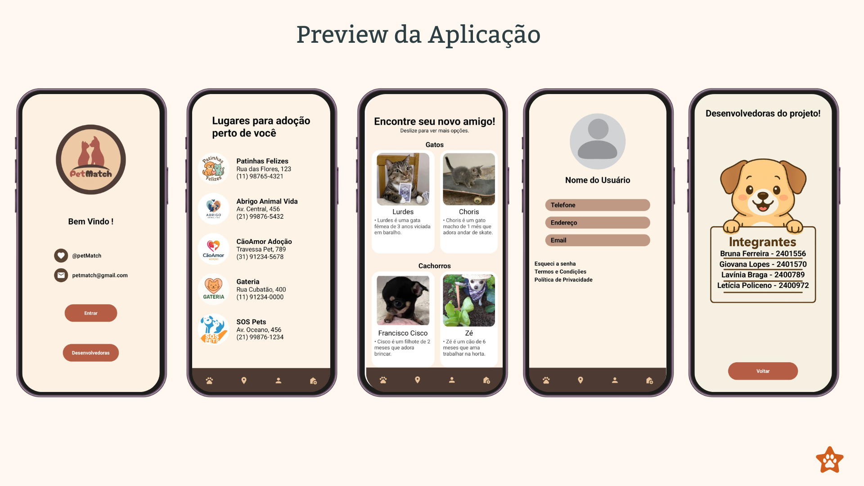

Slide 4
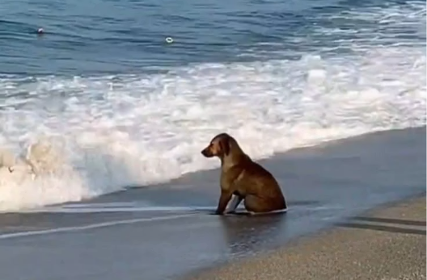
O Problema: Encontrar o Pet Ideal
Muitas pessoas sonham em ter um pet, mas encontrar um companheiro compatível com seu estilo de vida é um desafio.
Percebendo a necessidade de agilizar e simplificar o processo de adoção, pensamos em desenvolver
este aplicativo.
Abrigos e ONGs enfrentam superlotação, com muitos animais aguardando um lar.
Ele não tá triste, tá ensaiando a pose de 'adote-me'
para o app.
Não há uma plataforma centralizada para conectar pets
e tutores de forma eficiente.

Slide 5
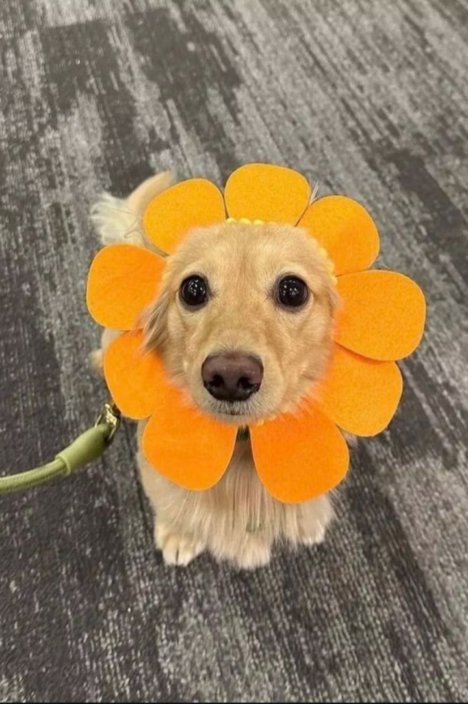



Nossa Solução: PetMatch!
Tecnologia Android
Desenvolvido em Kotlin no Android Studio, garantindo performance e segurança.
Busca Detalhada
Filtros por raça, idade, porte, temperamento e necessidades especiais.
Conexão Genuína
Conecta você diretamente com pets disponíveis para adoção.

Slide 6




Interface Intuitiva e Acessível
Design Moderno
Interface limpa e agradável, pensada para o usuário.
Navegação Simples
Fácil de usar para todas as idades e níveis de familiaridade com apps.
Ampla Compatibilidade
Disponível para Android 5.0 ou superior, alcançando mais usuários.
Alta Aprovação
90% de aprovação em testes de usabilidade, garantindo uma ótima experiência.

Slide 7




Próximos Passos e Melhorias
Avaliação de Tutores
Implementação de sistema de avaliação para maior segurança.
Integração de Serviços
Conexão com veterinários e pet shops para conveniência.
Expansão Geográfica
Levar o PetMatch para outros estados do Brasil.
Versão iOS
Desenvolvimento de uma versão para usuários de iPhone.

Slide 8
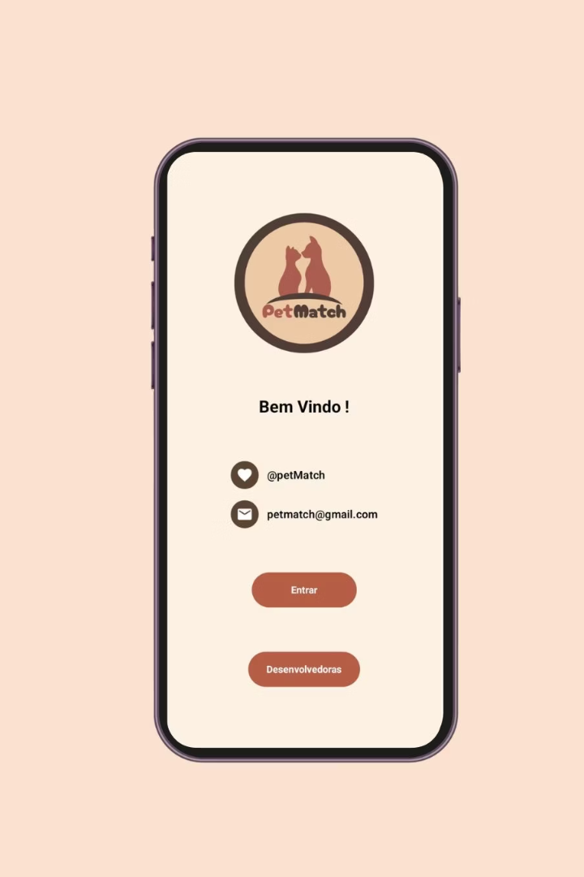
Junte-se à Comunidade PetMatch!
Baixe o App Agora!
Encontre seu novo melhor amigo e mude uma vida.
Siga-nos nas Redes Sociais
Fique por dentro de novidades, eventos e histórias de sucesso.
Contato para ONGs
Parceria@petmatch.com.br

Slide 9
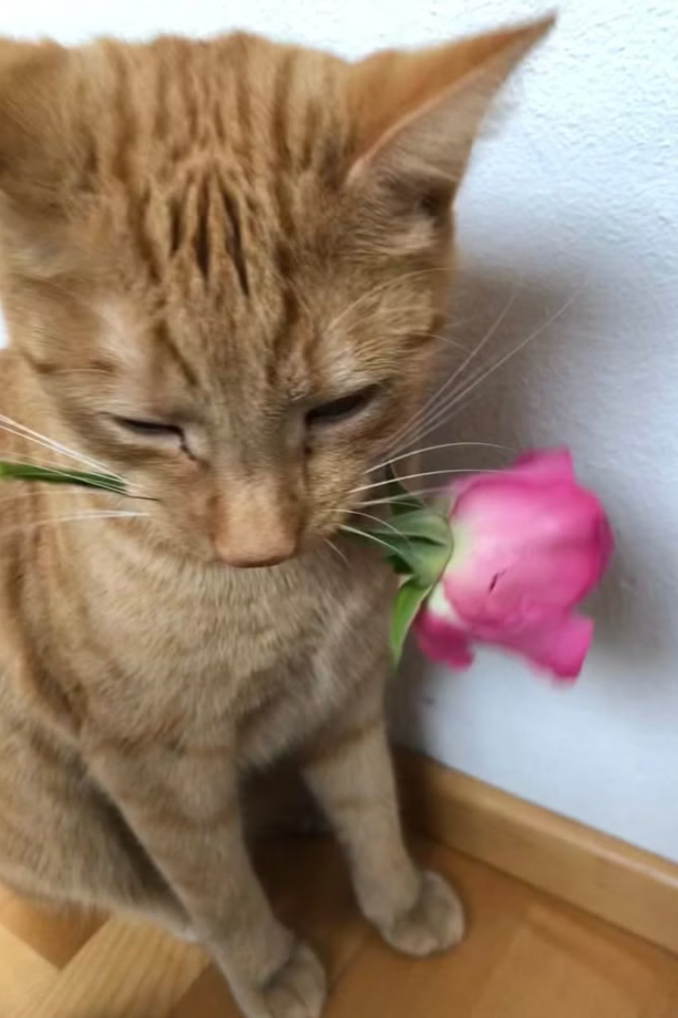
Obrigado!
Agradecemos pela sua atenção e apoio.
Estamos abertos a perguntas, comentários e sugestões.
Equipe PetMatch :
Por:
Bruna Ferreira - RA 2401556 - ADS
Giovana Lopes - RA 2401570 - ADS
Lavínia Braga – RA 2400789 - SI
Leticia Policeno – RA 2400972 - SI

